Slide 1
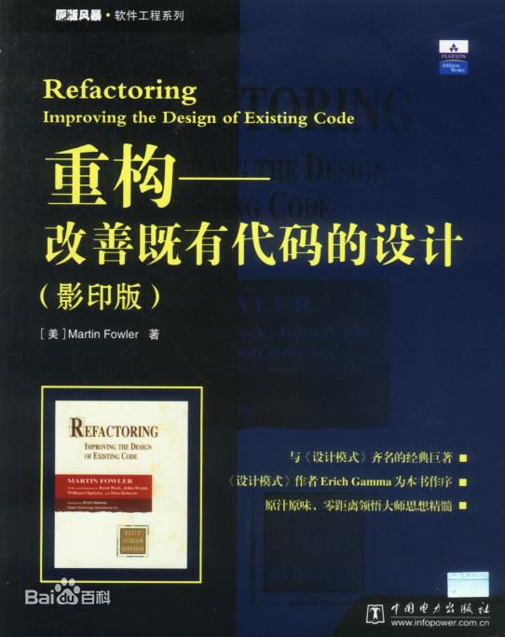
代码重构
By 柴佳卫

Slide 2
什么是重构
在不改变软件系统外部行为的前提下,改善它的内部结构
模式和重构之间有着一种与生俱来的关系。从某种角度来看，设计模式的目的就是为许多重构行为提供目标。

Slide 3
提炼函数
如果一个函数过长，不得不加上若干注释才能让这个函数显得易读一些，那这些函数就很有必要进行重构
如果在函数中有一段代码可以被独立出来，那我们最好把这些代码放进另外一个独立的函数中。这是一种很常见的优化工作，这样做的好处主要有以下几点:

Slide 4
提炼函数
避免出现超大函数
独立出来的函数有助于代码复用
独立出来的函数更容易被覆写
独立出来的函数如果拥有一个良好的命名，它本身就起到了注释的作用。

Slide 5
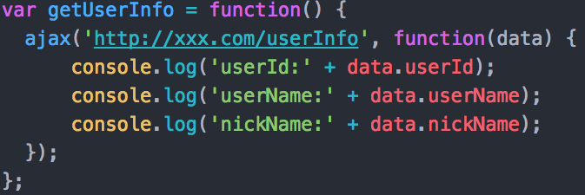
提炼函数
比如在一个负责取得用户信息的函数里面，我们还需要打印跟用户信息有关的log，那么打印log的语句就可以被封装在一个独立的函数里：

Slide 6
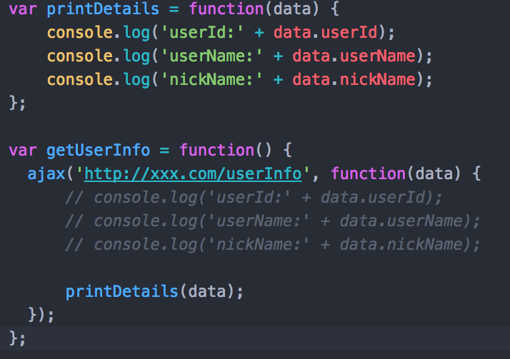
提炼函数

Slide 7
合并重复的条件片段
如果一个函数体内有一些条件分支语句，而这些条件分支语句内部散布了一些重复的代码，那么就有必要进行合并去重工作。

Slide 8
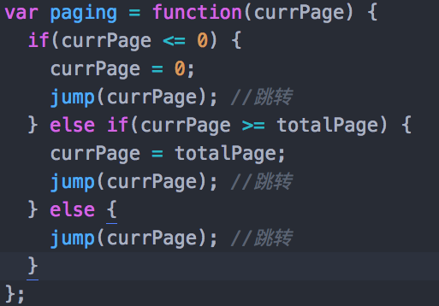
合并重复的条件片段
假如我们有一个分页函数paging，该函数接收一个参数currPage，currPage表示即将跳转的页码。在跳转之前，为防止currPage传入过小或者过大的数字，我们要手动对它的值进行修正，详见如下伪代码：

Slide 9
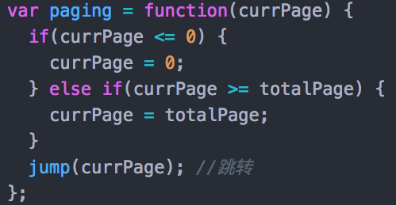
合并重复的条件片段
可以看到，负责跳转的代码jump( currPage )在每个条件分支内都出现了，所以完全可以把这句代码独立出来：

Slide 10
把条件分支语句提炼成函数
在程序设计中，复杂的条件分支语句是导致程序难以阅读和理解的重要原因，而且容易导致一个庞大的函数。

Slide 11
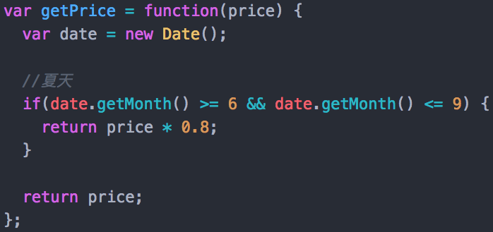
把条件分支语句提炼成函数
假设现在有一个需求是编写一个计算商品价格的getPrice函数，商品的计算只有一个规则：如果当前正处于夏季，那么全部商品将以8折出售。代码如下：

Slide 12
把条件分支语句提炼成函数
观察这句代码：
这句代码要表达的意思很简单，就是判断当前是否正处于夏天（6~9月）。尽管这句代码很短小，但代码表达的意图和代码自身还存在一些距离,我们可以提炼成一个函数:

Slide 13
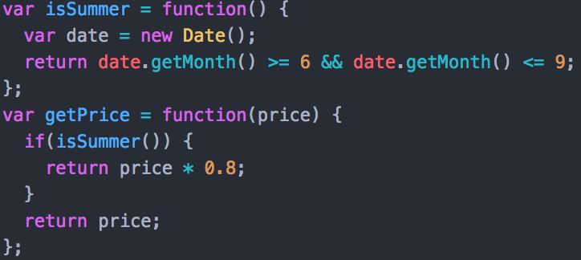
把条件分支语句提炼成函数

Slide 14
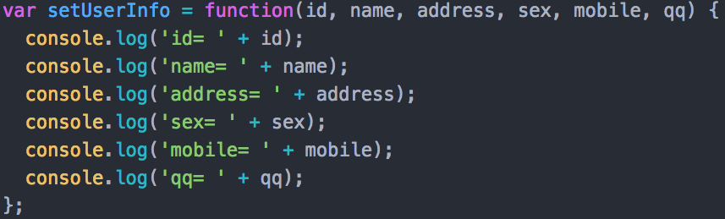
传递对象参数代替过长的参数列表
有时候一个函数有可能接收多个参数，而参数的数量越多，函数就越难理解和使用。

Slide 15
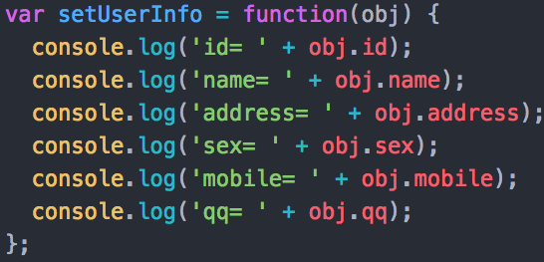
传递对象参数代替过长的参数列表
这时我们可以把参数都放入一个对象内，然后把该对象传入setUserInfo函数，setUserInfo函数需要的数据可以自行从该对象里获取。

Slide 16
最后
我们的目标不是重构,而是更好的管理代码和生活^_^

